Slide 1
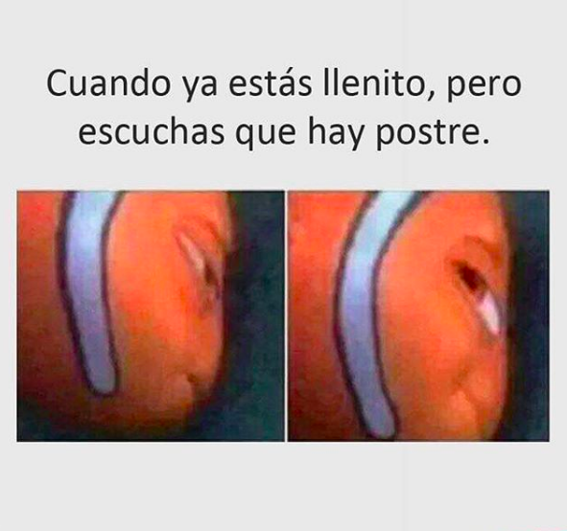
Lunes el veinticuatro Horario: ¡Levántate! Irregular yo Video/preguntas Pgs. 17 y 18

Slide 2
https://www.youtube.com/watch?v=1LFfiYyOyMU

Slide 3
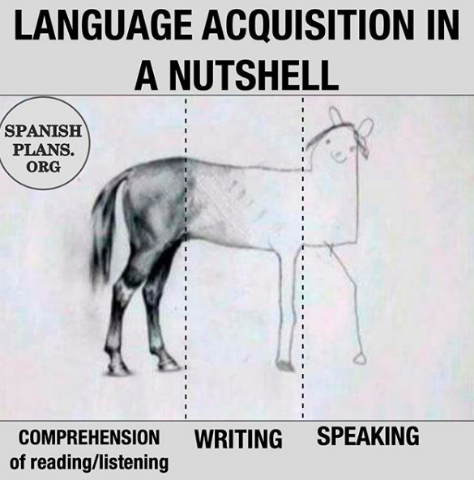
Martes el diez Horario: Calentamienta Juego Descanso Diálogos VHL

Slide 4
Conjugue los verbos
Ella salir
Yo ver
La familia poder
Las personas contar
La mamá de Pedro poner
Tus padres perder
Los estudiantes entender
Mi abuela recordar
Yo pensar
Tú jugar

Slide 5
Conjugue los verbos
Ella sale
Yo veo
La familia puede
Las personas cuentan
La mamá de Pedro pone
Tus padres pierden
Los estudiantes entienden
Mi abuela recuerda
Yo pienso
Tú juegas

Slide 6
Traduce la oración
I want to go to the game but (pero) I can´t because I have a lot of homework.
Quiero ir al partido pero no puedo porque tengo mucha tarea.

Slide 7
Traduce la oración
I have to leave now (ahora) because I’m going to play in a soccer game.
Tengo que salir ahora porque voy a jugar en un partido de fútbol.

Slide 8
Traduce la oración
Do you think we are going to have school tomorrow?
¿Piensas que vamos a tener escuela mañana?

Slide 9
Traduce la oración
I don’t see homework on VHL so (así que) I suppose there’s no homework.
No veo tarea en VHL así que supongo que no hay tarea.

Slide 10
Diálogos
A: ¿Puedes ir al cine hoy?
B: No, no puedo ir porque tengo que hacer tarea.
A: ¿Cuándo puedes ir?
B: Mañana a las ocho de la noche.

Slide 11
Miércoles el veintinueve Horario: Video Entrevistas Break Kahoot Errores communes
Notes:
Corner kick

Slide 12
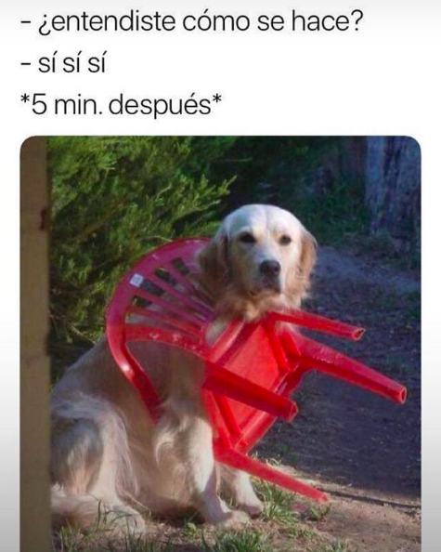
Jueves el treinta Horario: Tarjetas Kahoot Pictionary
Notes:
Kick-off

Slide 13
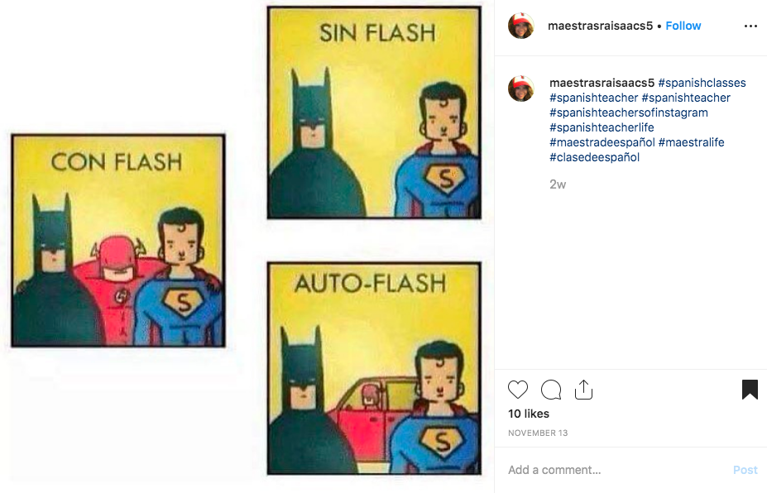
Viernes el treinta y uno Horario: Un secreto
Notes:
Kick-off

Slide 14
Lunes el veinticuatro Horario: ¡Levántate! Mandatos Recomendaciones Por y para Pgs. 20 y 21

Slide 15
Traduce las oraciones a español
Listen to me
Give it to me
Go away
Tell me
I gave it to you
I already told you
You told me
Notes:
Escúchame
Dámelo
Vete
Díme
Te di
Ya te dije
Me dijiste

Slide 16
Reflexivos
Positive: attach pronoun
Negative: don’t attach
levántate
cepíllate los dientes
no te levantes
no te cepilles los dientes

Slide 17
Single Object Pronouns (direct OR indirect)
Positive: attach pronoun
Negative: don’t attach
Escríbelo ahora
Pónlo aquí
Dile a ella
No los escribas ahora
No lo pongas aquí
No le digas a ella

Slide 18
Double Object Pronouns (direct AND indirect)
Positive: attach pronoun
Negative: don’t attach
Dáselo a ella
Tráemelo
No se lo des a ella
No me lo traigas

Slide 19
Escribe un diólogo de 4 líneas con 2 mandatos
A: Escúchame. Quiero que vayas a tolo con Eduardo.
B: Ya me dijiste eso y no quiero ir con él.
A: Me da igual (whatever). Nunca voy a darte mi opinión en el futuro.
B: Cállate mentirosa.

Slide 20
Martes el veintiocho Horario: Calentamienta Actividad de escuchar Descanso Por/para Juego Pg. 21
Notes:
Corner kick

Slide 21
Miércoles el veintinueve Horario: Video Entrevistas Break Kahoot Errores communes
Notes:
Corner kick

Slide 22
Jueves el treinta Horario: Prueba de práctica Repasar la práctica Adjectivos Práctica
Notes:
Kick-off

Slide 23
Viernes el treinta y uno Horario: Prueba Possessive Adjectives Gimkit
Notes:
Kick-off

